Slide 1






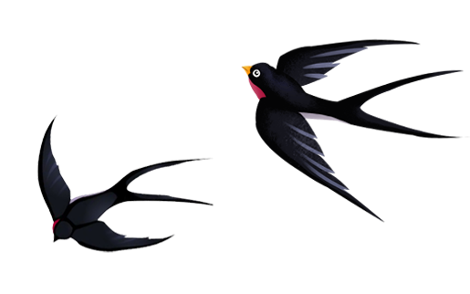





Slide 2




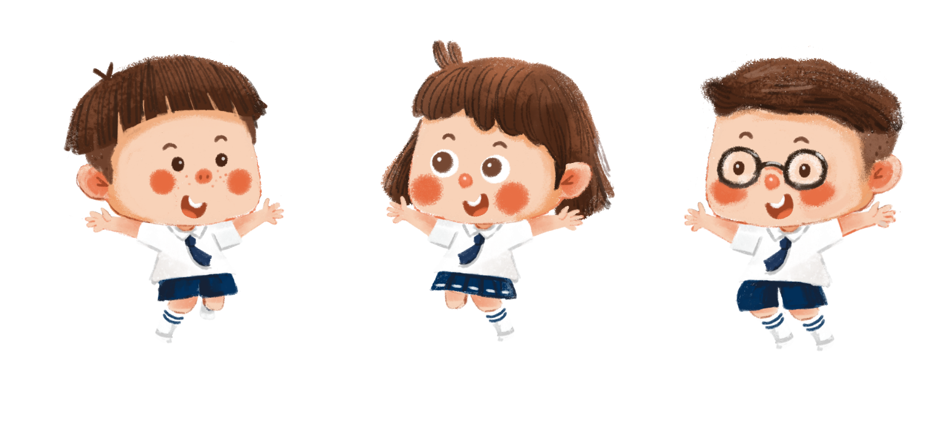

Slide 3

- Nhận biết được các yếu tố cần cho sự sống và phát triển của thực vật (ánh sáng, không khí, nước, chất khoáng và nhiệt độ) thông qua quan sát mô tả thí nghiệm hoặc quan sát tranh ảnh, video clip.
- Rèn luyện kĩ năng làm thí nghiệm, hoạt động trải nghiệm, qua đó góp phần phát triển năng lực khoa học.
- Biết tự chủ thực hiện thí nghiệm, trải nghiệm để kiểm chứng tính thực tiễn của nội dung bài học.

Slide 4


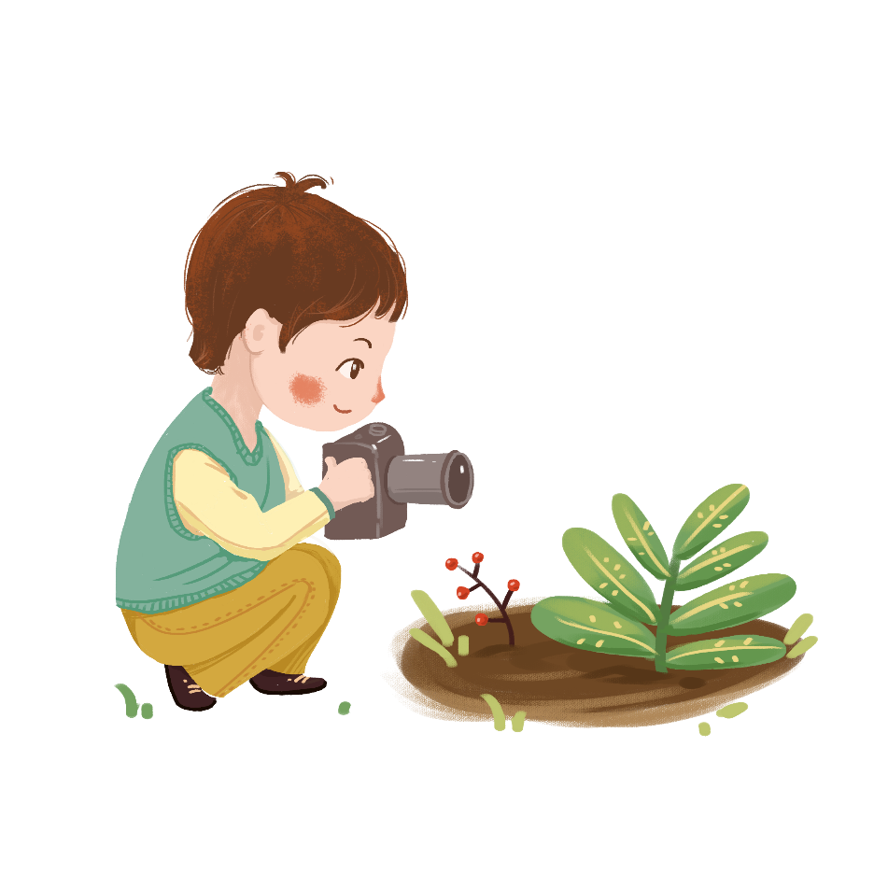

Slide 5


Slide 6
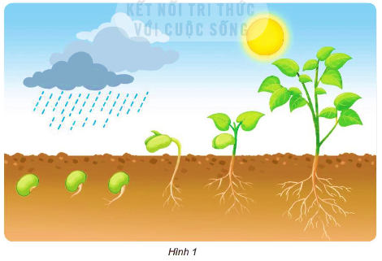
Hình 1 mô tả quá trình phát triển lớn lên của cây đậu. Theo em, cây đậu sống và phát triển tốt cần những điều kiện nào?
Ánh sáng
Nước
Chất khoáng
Không khí

Slide 7


Slide 8



Slide 9
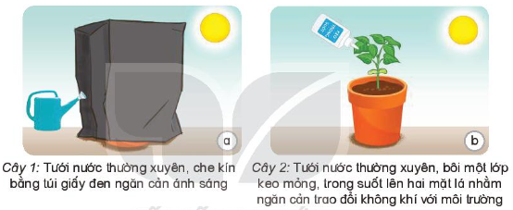
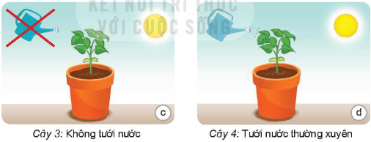
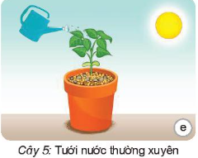
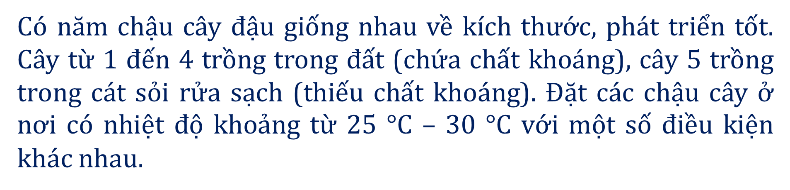
1. Quan sát và đưa ra dự đoán.
Có năm chậu cây đậu giống nhau về kích thước, phát triển tốt. Cây từ 1 đến 4 trồng trong đất (chứa chất khoáng), cây 5 trồng trong cát sỏi rửa sạch (thiếu chất khoáng). Đặt các chậu cây ở nơi có nhiệt độ khoảng từ 25 $°$C – 30 $°$C với một số điều kiện khác nhau.

Slide 10

Quan sát hình 2, đọc thông tin và cho biết:
+ Các cây đậu được đặt trong điều kiện như thế nào?
+ Dự đoán sự thay đổi của các cây đậu được đặt trong các điều kiện đó sau 2 tuần. Giải thích dự đoán đó.

Slide 11
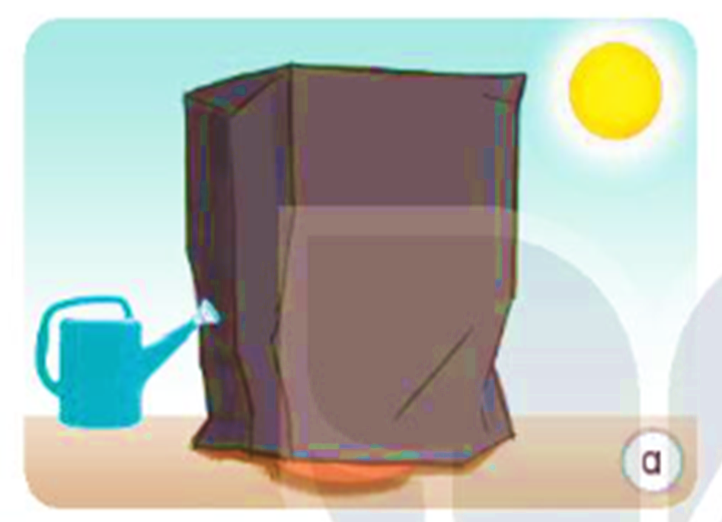
Cây trồng trong đất, tưới nước thường xuyên, che kín bằng túi giấy đen ngăn cản ánh sáng.
Cây đã có yếu tố:
Chất khoáng, nước, nhiệt độ, không khí.
Cây 1
Cây thiếu yếu tố:
Ánh sáng

Slide 12
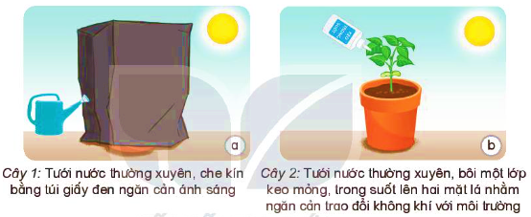
Cây trồng trong đất, tưới nước thường xuyên, bôi một lớp keo mỏng, trong suốt lên hai mặt lá nhằm ngăn cản trao đổi không khí với môi trường.
Cây 2
Cây đã có yếu tố:
Chất khoáng, nước, nhiệt độ, ánh sáng.
Cây thiếu yếu tố:
Không khí

Slide 13
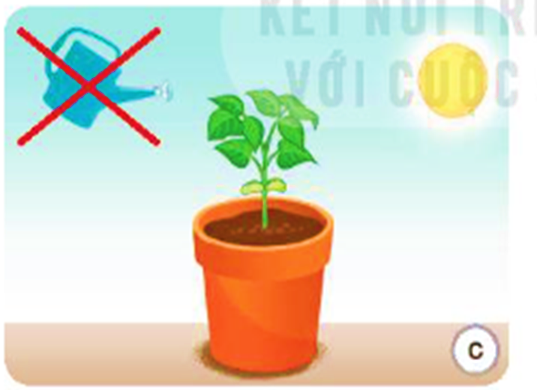
Cây trồng trong đất, không tưới nước.
Cây đã có yếu tố:
Chất khoáng, nhiệt độ, không khí, ánh sáng.
Cây 3
Cây thiếu yếu tố:
Nước

Slide 14
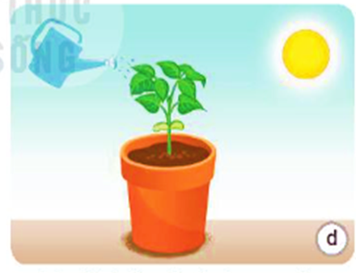
Cây trồng trong đất, tưới nước thường xuyên.
Cây đã có yếu tố:
Chất khoáng, nước, nhiệt độ, không khí, ánh sáng.
Cây 4
Cây thiếu yếu tố:
Cây có đầy đủ các yếu tố cần thiết

Slide 15
Cây trồng trong cát sỏi rửa sạch, tưới nước thường xuyên.
Cây đã có yếu tố:
Nước, nhiệt độ, không khí, ánh sáng.
Cây 5
Cây thiếu yếu tố:
Chất khoáng.

Slide 16
Hãy đánh dấu X vào các yếu tố mà cây được cung cấp
Các yếu tố | Ánh sáng | Không Khí | Nước | Chất khoáng có trong đất
Cây 1
Cây 2
Cây 3
Cây 4
Cây 5
X
X
X
X
X
X
X
X
X
X
X
X
X
X
X
X

Slide 17
Dự đoán sự thay đổi của các chậu cây sau 2 tuần.
Các yếu tố | Ánh sáng | Không Khí | Nước | Chất khoáng | Kết quả
Cây 1
Cây 2
Cây 3
Cây 4
Cây 5
X
X
X
Còi cọc, yếu ớt, sẽ bị chết
X
X
X
Còi cọc, chết nhanh
X
X
X
Héo, chết nhanh
X
X
X
Phát triển bình thường
X
X
X
Vàng lá, chết nhanh
X

Slide 18
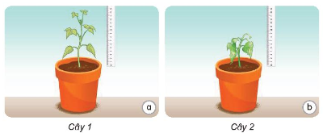
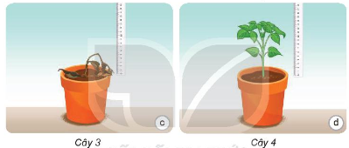
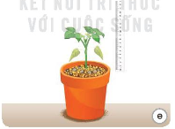
2. Thí nghiệm về điều kiện sống của thực vật.
Hình 3 là kết quả năm chậu cây sau hai tuần duy trì trong các điều kiện khác nhau như hình 2.

Slide 19
Quan sát hình 3, đọc thông tin và cho biết:
+ Mô tả sự thay đổi của các cây đó.
+ Theo em, vì sao có sự thay đổi đó?

Slide 20
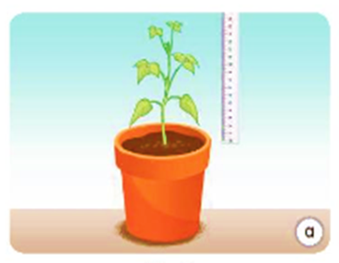
Cây dài ra, màu nhạt, thân gầy yếu do không có ánh sáng mặt trời.
Cây 1

Slide 21
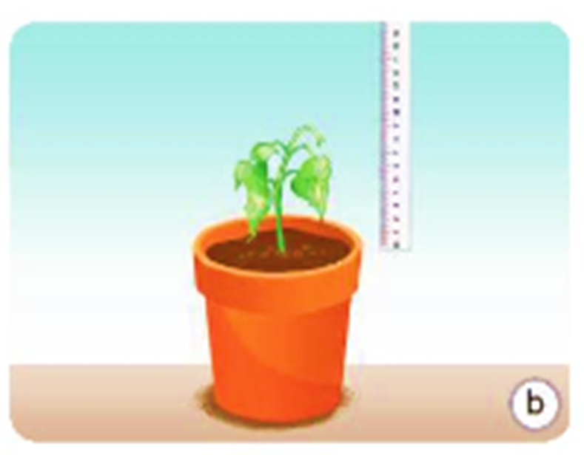
Cây kém phát triển, lá bị héo rũ do cây thiếu không khí.
Cây 2

Slide 22
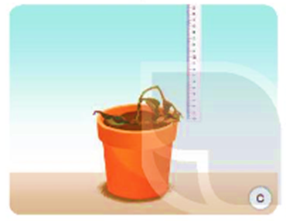
Cây chết khô héo do không được tưới nước.
Cây 3

Slide 23
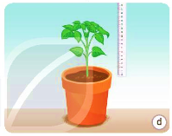
Cây sinh trưởng và phát triển tốt, ra nhiều lá mới, khỏe do cây được cung cấp đầy đủ các yếu tố cần thiết.
Cây 4

Slide 24
Cây sinh trưởng và phát triển kém, lá vàng, còi cọc do trồng trong đá sỏi nên không đủ chất dinh dưỡng.
Cây 5

Slide 25

Thực vật cần có đủ nước, chất khoáng, không khí, ánh sáng để sống và phát triển. Khi thiếu một trong các yếu tố đó, thực vật kém phát triển thậm chí có thể chết.

Slide 26
3. Vai trò của nhiệt độ tới sự sống và phát triển của thực vật.
Đọc thông tin mục Em có biết? và quan sát hình 4, 5.

Slide 27

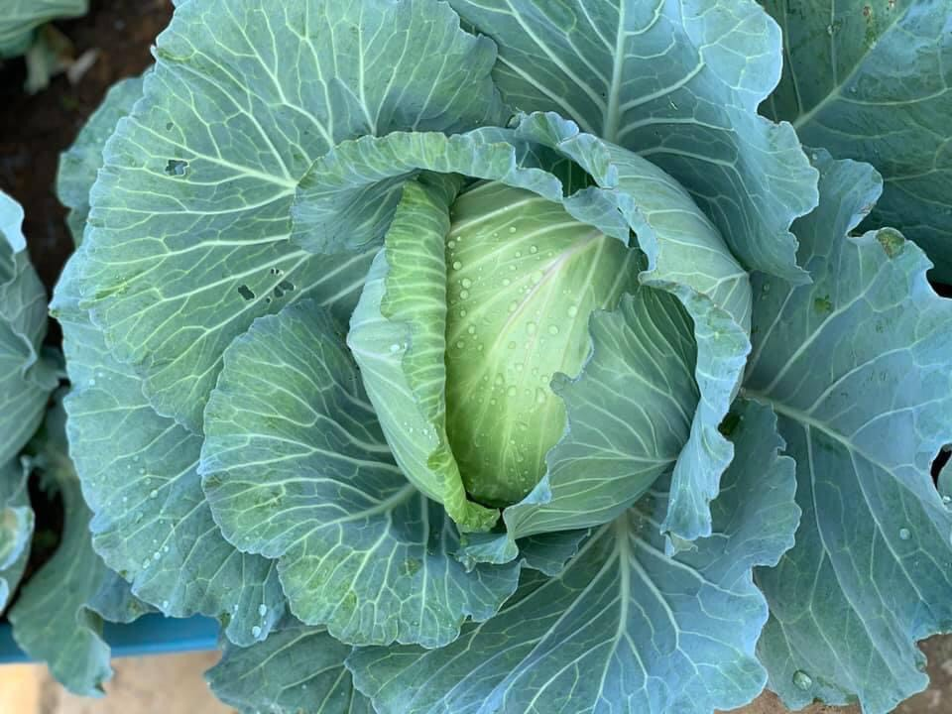
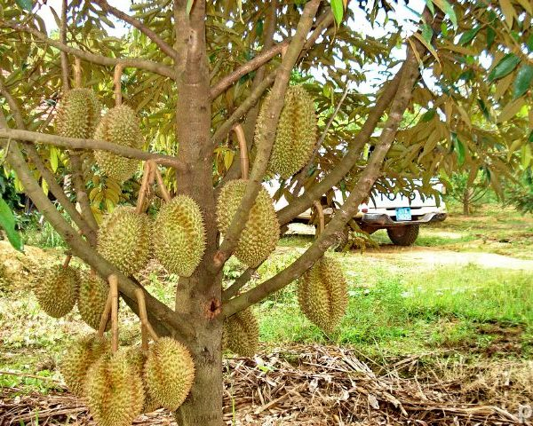
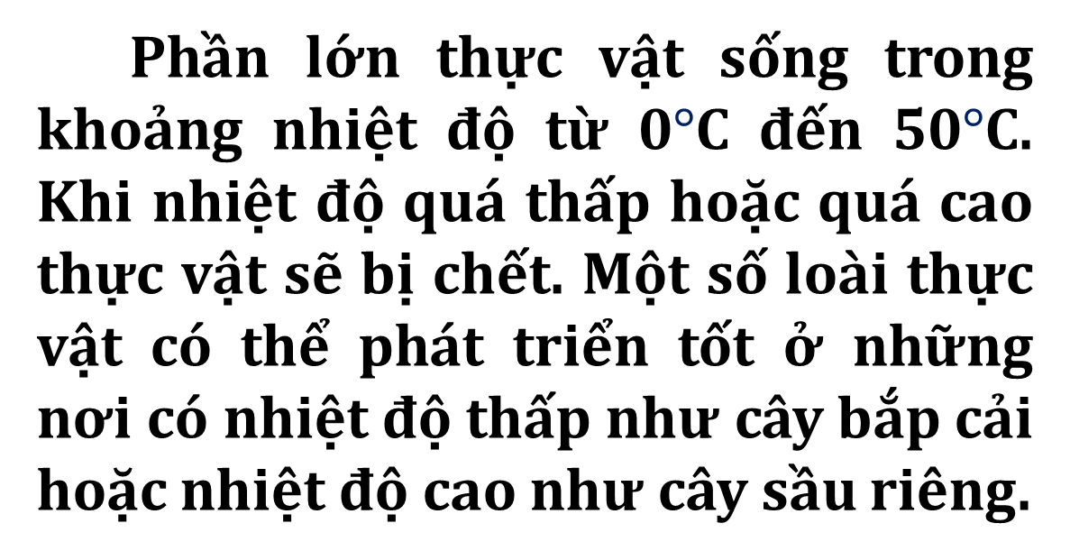
Phần lớn thực vật sống trong khoảng nhiệt độ từ 0$°$C đến 50$°$C. Khi nhiệt độ quá thấp hoặc quá cao thực vật sẽ bị chết. Một số loài thực vật có thể phát triển tốt ở những nơi có nhiệt độ thấp như cây bắp cải hoặc nhiệt độ cao như cây sầu riêng.
Hình 4: Cây bắp cải
Hình 5: Cây sầu riêng

Slide 28

Thảo luận và trả lời câu hỏi
Các cây sẽ sống và phát triển như thế nào nếu:
+ Đưa các cây thường trồng ở vùng nhiệt độ cao sang trồng ở vùng băng tuyết có nhiệt độ quá thấp.
+ Đưa các cây thường trồng ở vùng nhiệt độ thấp sang trồng ở vùng sa mạc nắng nóng có nhiệt độ quá cao.

Slide 29
+ Khi nhiệt độ quá thấp, nước bị đóng băng, cây không thể lấy được nước và cũng không tạo được chất dinh dưỡng do đó cây sẽ đóng băng hoặc khô héo.
+ Ở nơi có nhiệt độ quá nóng cây sẽ phát triển kém.

Slide 30
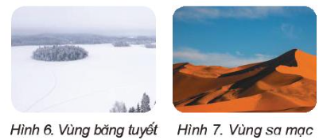
Khi nhiệt độ quá thấp, nước bị đóng bang, cây không thể lấy được nước và cũng không tạo được chất dinh dưỡng. Do đó, ở những vùng ôn đới vào mùa đông, cây thường rụng lá để hạn chế thoát hơi nước. Qua mùa đông băng tuyết, cây bắt đầu đâm chồi, nảy lộc, phát triển trở lại.

Slide 31


Slide 32
1. Nhiệt độ ảnh hưởng đến sự sống và phát triển của thực vật như thế nào?
Thực vật thường chỉ sống trong một khoảng nhiệt độ nhất định, nhiệt độ quá cao hoặc quá thấp thực vật thường không sống được do không lấy được nước hay không tạo được chất dinh dưỡng, cơ thể bị đóng hoặc khô cháy. Khi nhiệt độ thấp hoặc cao cây phát triển kém hơn.

Slide 33
2. Thực vật cần yếu tố nào để sống và phát triển?
Không khí
Nước
Thực vật
Ánh sáng
Chất khoáng
Nhiệt độ thích hợp

Slide 34


Chia sẻ bài học với mọi người.
Chuẩn bị tiết 2.

Slide 35



